Slide 1

Poisson Reg & Non Linear fit
발표자 유재용

Slide 2
목차
포아송 회귀(Poisson Regression)
포아송 회귀의 한계점 및 극복 방법 2가지
R programming
Non linear fit
NLS함수 및 starting point
Self-starting & profiling
R programming

Slide 3
포아송 회귀(Poisson Regression)
2가지 경우에 사용한다.
비율(rate)이 종속변수인경우
Ex) 사망률, 유병률 등
도수(count)가 종속변수인경우
Ex) 사고횟수, 방문횟수 etc

Slide 4
포아송 회귀의 한계점
Poission Process
1) 모든사건은 독립
2) 짧은시간에는 사건 발생 X
3) 평균과 분산이 동일
->overdispersion 문제 발생

Slide 5
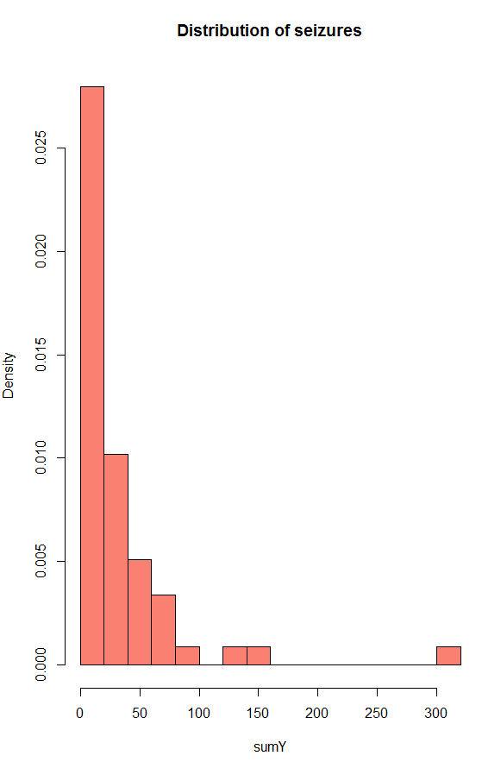

overdispersion

Slide 6
극복방안 2가지
1. Quasipoisson regression
2. negative binomial regression

Slide 7
quasi poisson regression
유사 포아송 이라고 불린다.
additional dispersion parameter
dispersion parameter is not assumed fixed at 1 but is estimated from data.
R에서 can be fitted with the glm() function, simply setting family = quasipoisson

Slide 8

quasi poisson regression

Slide 9
Negative binomial regression
음이항 회귀라고 불리며, Quasi와 마찬가지로 Overdispersion이 존재할때 사용된다.
분산 term에 Additional overdispersion parameter(theta)가 존재한다.
이 theta는 not known but to be estimated from the data.
R에서는 glm.nb을 이용해서 구현

Slide 10

Overdispersion parameter
theta를 overdispersion parameter라 부르고, 이것을 조정함으로써 분산을 control 할수있다.

Slide 11
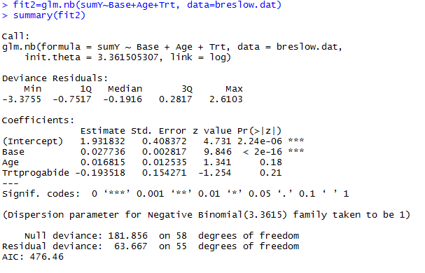
overdispersion

Slide 12
So what!?
http://fisher.utstat.toronto.edu/reid/sta2201s/QUASI-POISSON.pdf
There is no general answer
It depend on the data and condition

Slide 13
예시
R programming
기존 포아송 + quasi + negative binomial

Slide 14
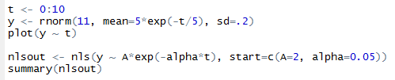
Non linear curve fit
Nls 함수의 이용으로 non linear curve를 fit해주는 가장 최적의 parameter 찾음.

Slide 15
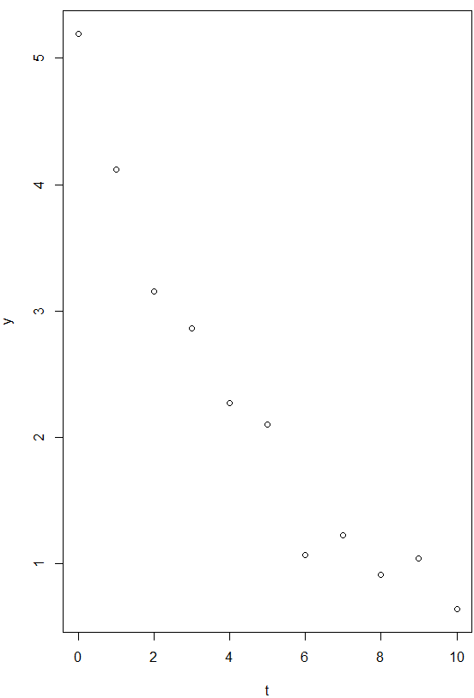
Non linear curve fit

Slide 16
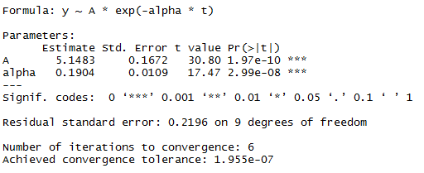
Non linear curve fit

Slide 17
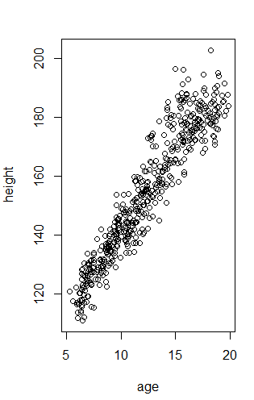
Finding starting values

Slide 18

Finding starting values
곰페르츠 모형
The Gompertz curve is often used to describe growth
Initial guess를 lm함수의 coefficient로 설정

Slide 19
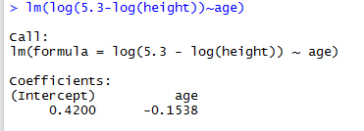
Finding starting values

Slide 20
Self-starting models
cf <- coef(nls(height ~ SSgompertz(age, Asym, b2, b3)))
summary(nls(log(height) ~
log(as.vector(SSgompertz(age,Asym, b2, b3))), start=as.list(cf)))

Slide 21
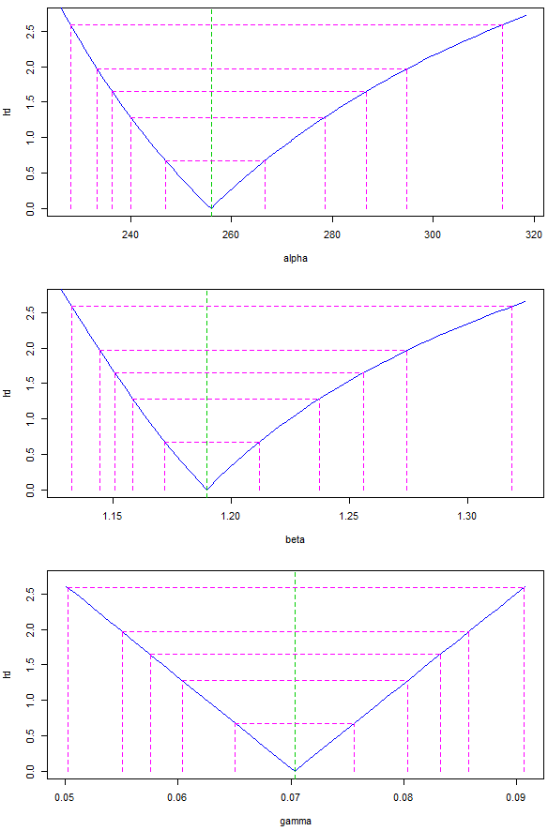
Profiling
여러 개 모수에 대한 MLE likelihood 추정량
Plot을 했을때 추정량에대한 값 반환

Slide 22
예시
R Programming

Slide 23
END
Thank you

